Slide 1
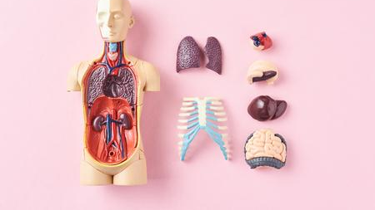

Organen van mensen
2.1 Biologie voor jou Leerjaar 1

Slide 2

Welkom ☺
Leerdoelen
Uitleg
Zijn de leerdoelen gehaald ..?
Zelfstandig werken (huiswerk)
Wat gaan we doen?

Slide 3
Leerdoelen
Je leert..
1. Organen te benoemen in een torso.
2. Verschillende organen te benoemen in orgaanstelsels van mensen.
Verteringsstelsel
Beenderenstelsel
Spierstelsel
Bloedvatenstelsel
Ademhalingsstelsel
Zenuwstelsel

Slide 4
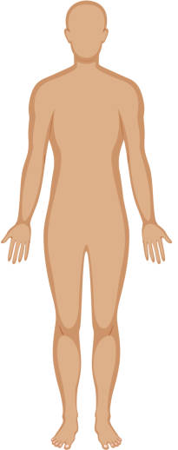
Torso en ledematen
Hoofd
Torso
Ledematen (Armen en benen)

Slide 5
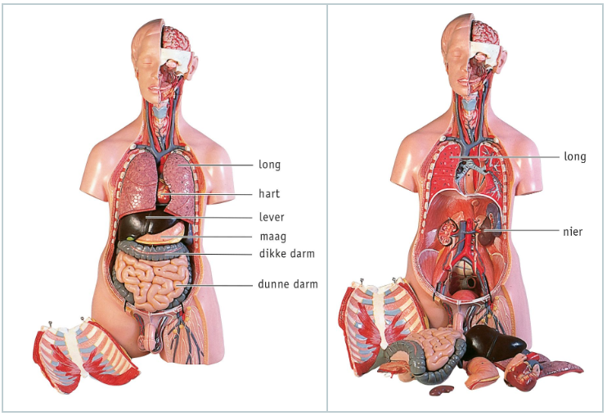
Organen
Orgaan: deel van een organisme dat een bepaalde taak uitvoert.

Slide 6
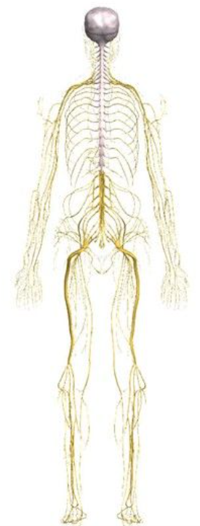
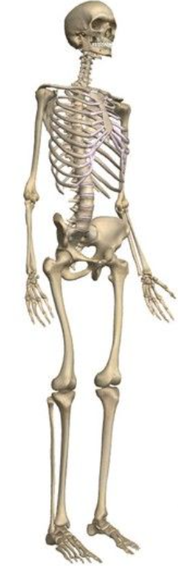
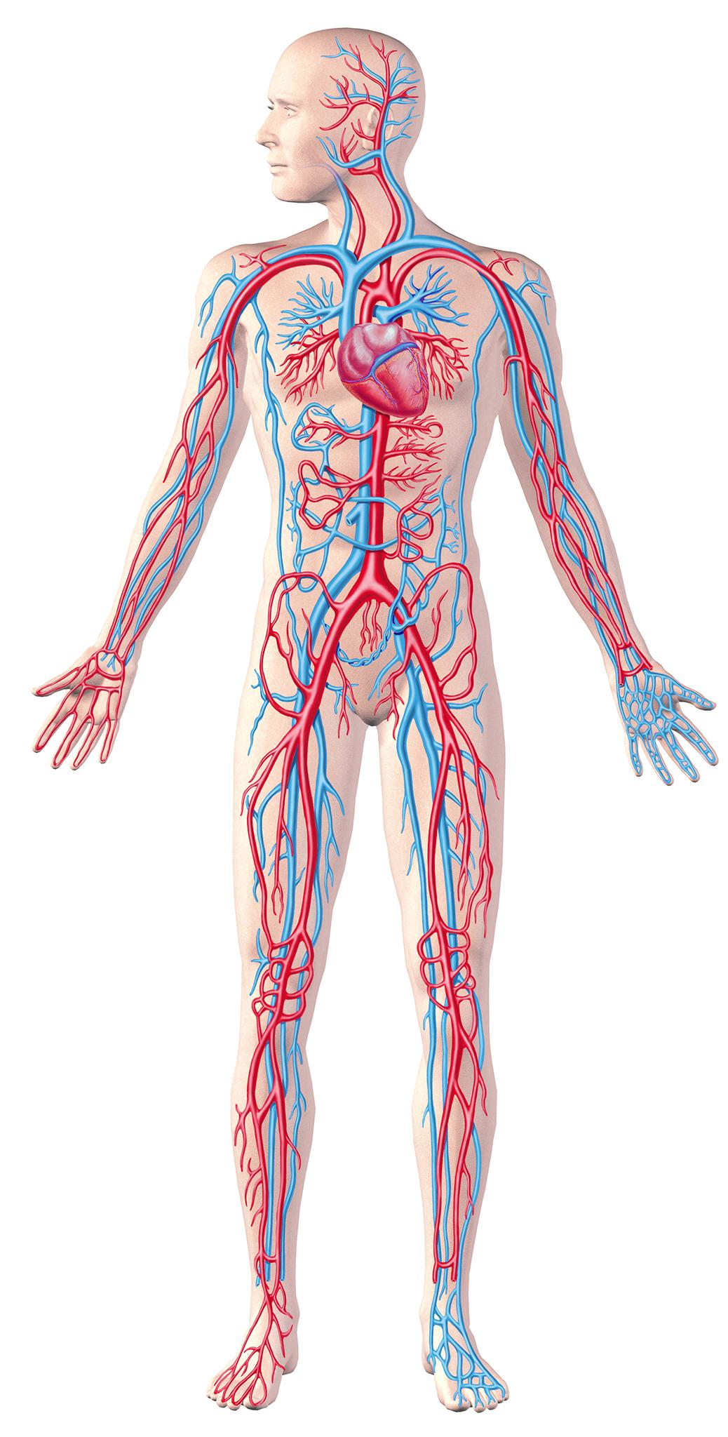
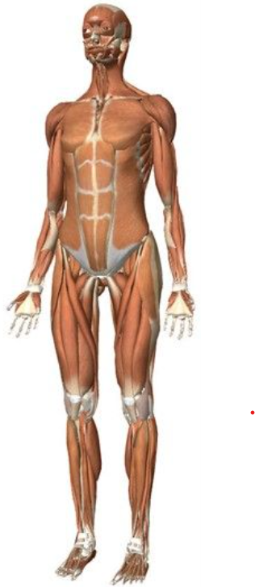
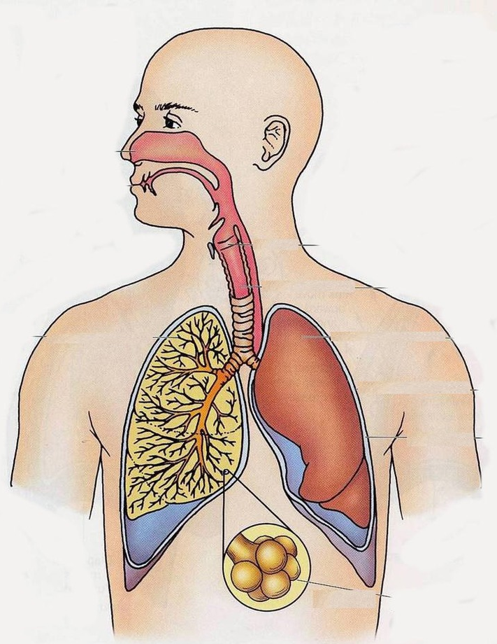
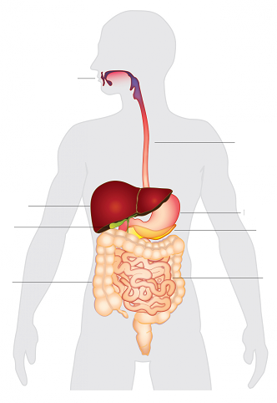
Orgaanstelsels van de mens
Orgaanstelsel: groep samenwerkende organen.

Slide 7
Beenderenstelsel
schedel
Functies
- Beschermt organen - Maakt beweging mogelijk - Geeft vorm aan je lichaam - Stevigheid - Maken van bloedcellen (beenmerg)
Rib(ben)
Wervelkolom
Dijbeen

Slide 8
Spierstelsel
Functie
Biceps
- Maakt bewegen mogelijk
Buikspier(en)
Dijspier

Slide 9
Ademhalingsstelsel
Functies
luchtpijp
- Opnemen van zuurstof (O2) - Afgeven van koolstofdioxide (CO2)
Luchtpijpvertakking (Bronchie)
Long

Slide 10
Bloedvatenstelsel
Functies
hart
- Vervoert bloed met zuurstof en voedingsstoffen naar De organen - Vervoert bloed met koolstofdioxide en andere afvalstoffen naar nieren en longen.
Aorta
Holle ader

Slide 11
Verteringsstelsel
Functies
Mond
- Knipt voedsel in kleine opneembare brokjes die de darmen kunnen opnemen
Slokdarm
Lever
Maag
Dikke darm
Dunne darm

Slide 12
Zenuwstelsel
Hersenen
Functies
- Aansturen van spieren en het verwerken van informatie uit zintuigen
Ruggenmerg
Zenuw

Slide 13
Leerdoelen
Je hebt geleerd..
1. Organen te benoemen in een torso.
2. Verschillende organen te benoemen in orgaanstelsels van mensen.
Verteringsstelsel
Beenderenstelsel
Spierstelsel
Bloedvatenstelsel
Ademhalingsstelsel
Zenuwstelsel

Slide 14



Huiswerk
Huiswerk
LEREN
VOORBEREIDEN
ZIJN JE SAMENVATTINGEN IN ORDE?

